Slide 1
Bài mở đầu
TẠI SAO CẦN HỌC ĐỊA LÝ

Slide 2
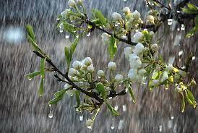
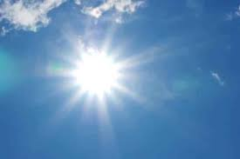
Tại sao có mưa, có nắng?

Slide 3
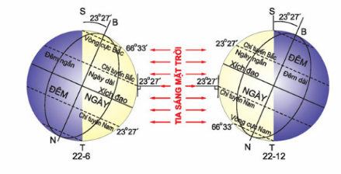
Tại sao có ngày, có đêm?
Tại sao Việt Nam không thường xuyên có tuyết trong khi ở Nam Cực băng tuyết lại phủ đầy quanh năm?
Ngày Đêm

Slide 4
BÀI MỞ ĐẦU – TẠI SAO CẦN HỌC ĐỊA LÍ
NỘI DUNG CHÍNH
I. SỰ LÍ THÚ CỦA VIỆC HỌC MÔN ĐỊA LÍ
II. VAI TRÒ CỦA ĐỊA LÍ TRONG CUỘC SỐNG
III.TẦM QUAN TRỌNG CỦA VIỆC NẮM CÁC KHÁI NIỆM VÀ KĨ NĂNG ĐỊA LÍ

Slide 5
I. SỰ LÍ THÚ CỦA VIỆC HỌC MÔN ĐỊA LÍ
Tư liệu sách giáo khoa
Từ xa xưa, người dân vùng biển đã quen với "nhịp điệu" của thiên nhiên. Họ ra khơi vào chiều muộn và trở về với thuyền đầy ắp cá vào sáng sớm hôm sau. Từ cuộc sống hằng ngày, cha ông ta đã đúc kết, rút ra được những bài học kinh nghiệm và thể hiện qua các câu ca dao, tục ngữ: "Chớp đông nhay nháy, gà gáy thì mưa" hay "Cơn mưa đằng đông vừa trông vừa chạy",...
Tại sao người dân vùng biển thường ra khơi vào chiều muộn?

Slide 6
I. SỰ LÍ THÚ CỦA VIỆC HỌC MÔN ĐỊA LÍ
Từ những câu ca dao, tục ngữ được đề cập trong bài học, em hãy nêu những lí thú của việc học môn Địa lí.
- Khám phá những điều lí thú về địa lí.
- Giải thích được các hiện tượng thiên nhiên.
Học tốt môn địa lí có thể học tốt các môn học khác.

Slide 7
II. VAI TRÒ CỦA ĐỊA LÍ TRONG CUỘC SỐNG
Tư liệu sách giáo khoa
Năm 2004, một trận sống thần khủng khiếp xảy ra tại Nam Á, có rất nhiều khách du lịch được cứu sống nhờ bé Tui - Li -Xmít. Câu chuyện nhỏ dưới đây sẽ giúp các em cảm thấy được vai trò quan trọng của việc nắm vững các kiến thức và kĩ năng địa lí để ứng dụng vào trong cuộc sống.

Slide 8
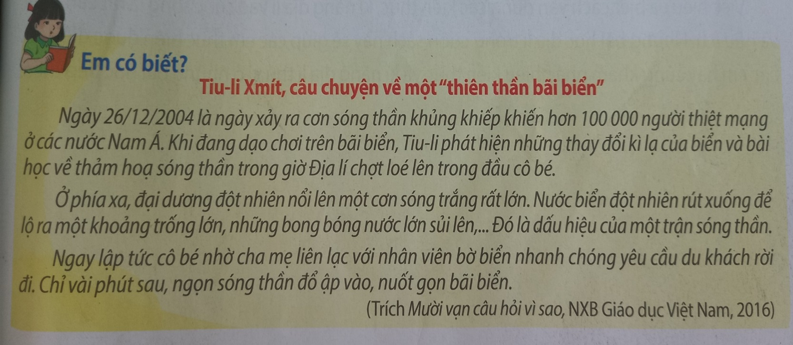
Dựa vào câu chuyện trên, em hãy cho biết, Tiu-li đã tránh được sóng thần nhờ có kiến thức và kĩ năng địa lí nào?

Slide 9
Kiến thức địa lí:
- Đại Dương nổi lên cơn sóng trắng rất lớn.
- Nước biển đột nhiên rút xuống để lộ khoảng trống lớn.
- Những bong bóng nước lớn sủi lên.
Kỹ năng địa lí:
- Quan sát các hiện tượng tự nhiên.
- Quan sát hình huống: liên lạc với nhân viên bãi biển và yêu cầu du khách dời đi.

Slide 10
II. VAI TRÒ CỦA ĐỊA LÍ TRONG CUỘC SỐNG
- Kiến thức Địa lí giúp lí giải các hiện tượng trong cuộc sống: hiện tượng nhật thực, nguyệt thực, mùa, mưa đá, biến đổi khí hậu,...
- Kiến thức Địa lí hướng dẫn cách giải quyết các vấn đề trong cuộc sống: làm gì khi xảy ra động đất, núi lửa, lũ lụt, biến đổi khí hậu…
- Định hướng thái độ, ý thức sống: trách nhiệm với môi trường sống, yêu thiên nhiên, bảo vệ môi trường tự nhiên,...

Slide 11
III.TẦM QUAN TRỌNG CỦA VIỆC NẮM CÁC KHÁI NIỆM VÀ KĨ NĂNG ĐỊA LÍ
Em hãy cho ví dụ về vận dụng kiến thức và kĩ năng địa lí vào trong cuộc sống.
Giải thích các hiện tượng, quá trình mối quan hệ giữa các sự vật hiện tượng.
- Ứng sử phù hợp khi bắt gặp các hiện tượng thiên nhiên diễn ra trong cuộc sống hằng ngày.

Slide 12
LUYỆN TẬP
Nêu biện pháp ứng phó với động đất

Slide 13
a. Trước khi xảy ra động đất:
- Dự trữ nước uống, đồ ăn đóng hộp, đèn pin, pin, radio, bông băng, thuốc chữa bệnh thông thường, thay đổi khi hết hạn sử dụng;
- Không đặt các vật nặng lên giá đỡ cao; không đặt giường ngủ sát cửa kính;
- Những vật dụng trong nhà dễ ngã đổ, rơi xuống, nên được gắn chặt vào tường nhà để khi lung lay cũng không rơi xuống đất gây thương tích;
- Các đồ đạc nặng như kệ sách, tủ, chén bát…. nên đặt xa khỏi các cửa ra vào, các nơi thường lui tới để khi ngã đổ vẫn không chắn lối ra và nên gắn chặt vào tường nhà;
- Những người sống ở chung cư nắm vững lối thoát hiểm;
- Theo dõi thông báo và chỉ dẫn của cơ quan phòng chống thiên tai và cứu hộ, cứu nạn.

Slide 14
b. Khi xảy ra động đất:
- Nếu động đất xảy ra khi đang ở trong nhà, ngay lập tức chui xuống gầm bàn hay gầm giường để tránh các vật rơi xuống đầu và nếu nhà sập vẫn có không khí để thở. Nếu không có gầm bàn thì chạy đến góc phòng mà đứng, không chạy ra khỏi nhà khi có chấn động do động đất gây ra. Sau khi chấn động ngừng mới rời khỏi phòng, nhà nếu cần;
- Khi di chuyển ra khỏi nhà cao tầng không chạy vào thang máy đề phòng mất điện bất ngờ, đồng thời lấy các vật che trên đầu như gối, cặp sách, cặp tài liệu;
- Nếu động đất xảy ra khi đang ở ngoài đường thì phải lánh nạn ở những bãi đất trống, chạy tránh xa các tòa nhà cao ốc, tường cao, cây to và đường dây điện để tránh sập đổ;
- Nếu động đất xảy ra khi đang ở gần bờ biển thì phải đề phòng sóng thần do động đất xảy ra ở đáy biển;
- Sau chấn động đầu tiên thường có thời gian yên tĩnh, sau đó mới có chấn động mới, do đó không nên hoảng sợ. Chấn động mới có thể xảy ra sau vài phút, vài giờ thậm chí sau vài ngày tùy thuộc động đất mạnh hay yếu

Slide 15
Sưu tầm những câu ca dao và tục ngữ về hiện tượng tự nhiên nước ta.
VẬN DỤNG
Chuồn chuồn bay thấp thì mưa, bay cao thì nắng, bay vừa thì râm.
Gió heo may, chuồn chuồn bay thì bão.
- Cơn đằng đông vừa trông vừa chạy. Cơn đằng nam vừa làm vừa chơi.
- Đêm tháng năm chưa nằm đã sáng ngày tháng mười chưa cười đã tối

